Slide 1


편의점 택배 운영 가이드

Slide 2
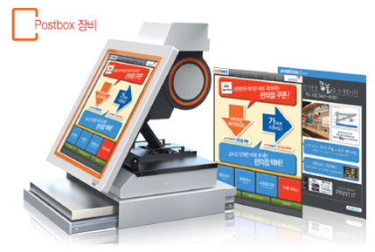
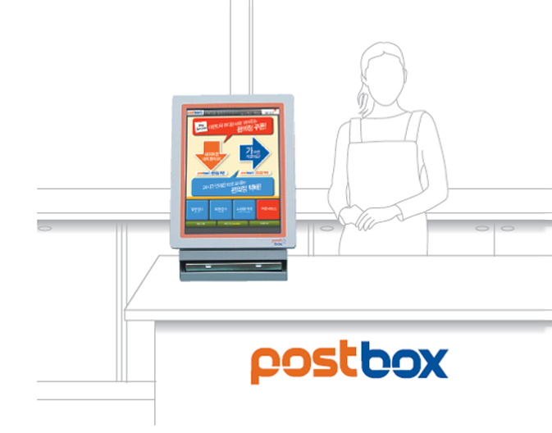
개요
편의점 택배 서비스 기본 개요
▣ 서비스 개요
서비스 센터에 직접 방문 없이 Post box가 설치된 전국 GS25 편의점에서 수리 접수를 할 수 있습니다.
수리 후 원하시는 배송지로 무료 배송해 드립니다.

Slide 3
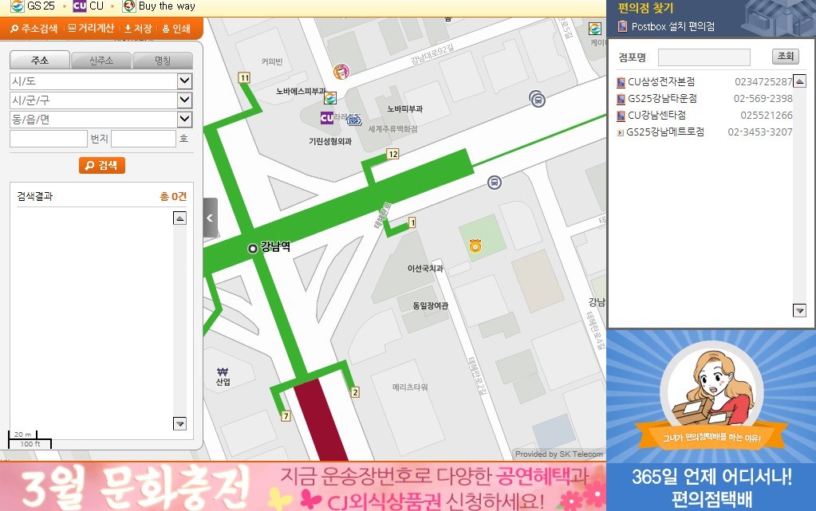
편의점 위치 찾기
인근 편의점 조회
편의점 택배 이용가능 GS25 찾기 URL: http://was.cvsnet.co.kr/GIS/chzero/cvsnet_shop_home_terminal.jsp?m_num=1&ho_code=01
1
주소검색
2

Slide 4
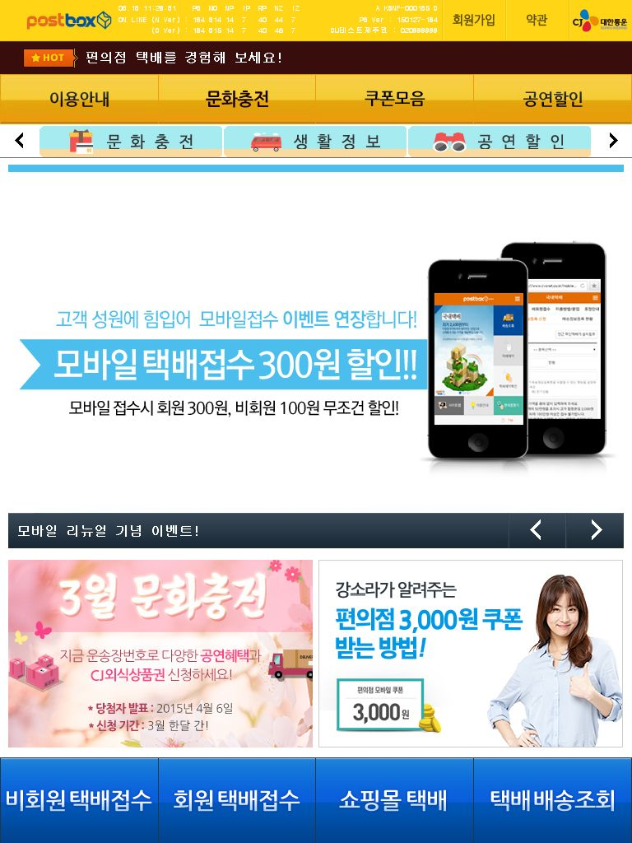
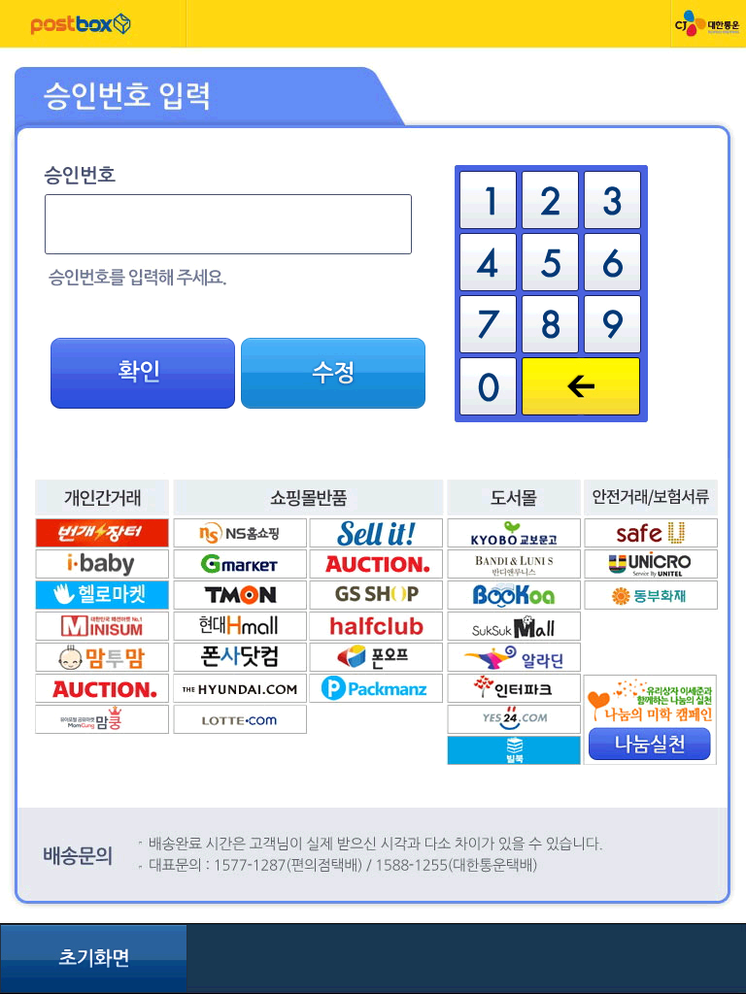


1. 접수 절차
GS25 편의점 택배
① 초기화면
② 승인번호 입력
96100002
Click

Slide 5
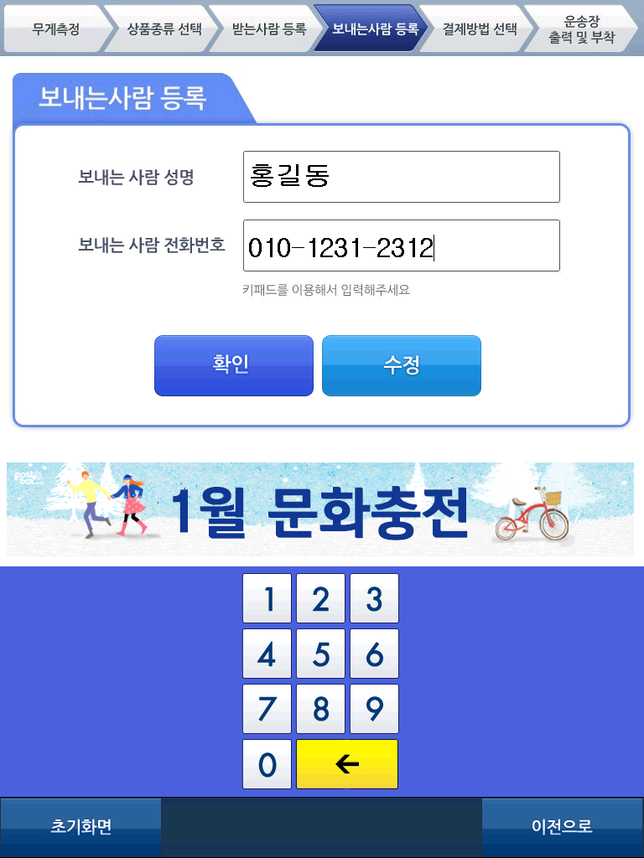
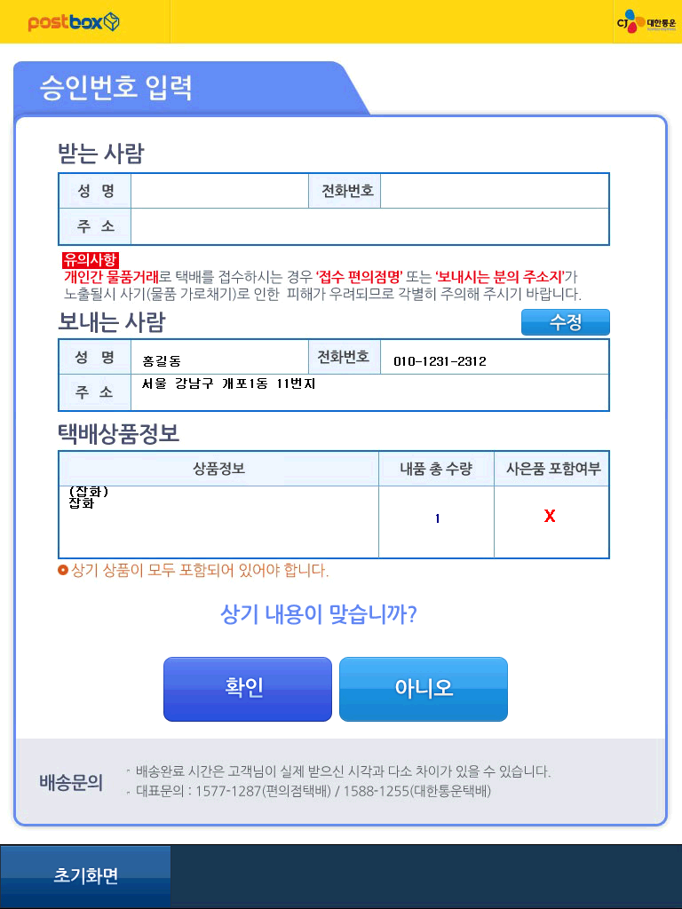
1. 접수 절차
GS25 편의점 택배
③ 보내는 사람 배송정보 입력
④ 거래내역 확인
샤오미 택배 AS센터
02-2690-1140
서울시 강서구 화곡로 25길 8 경서빌딩 B1층
XXX

Slide 6
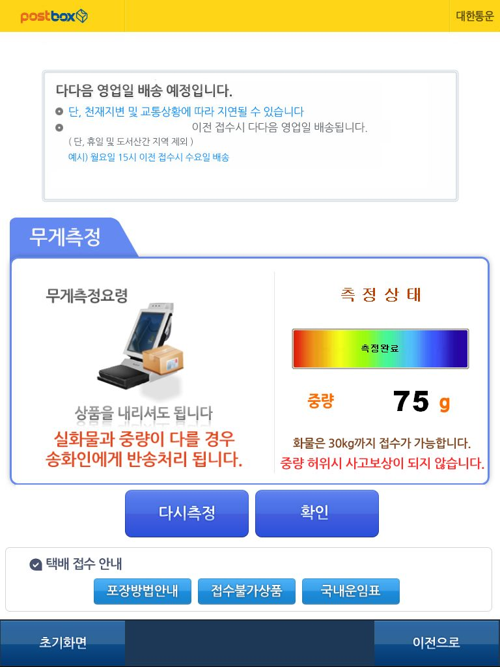
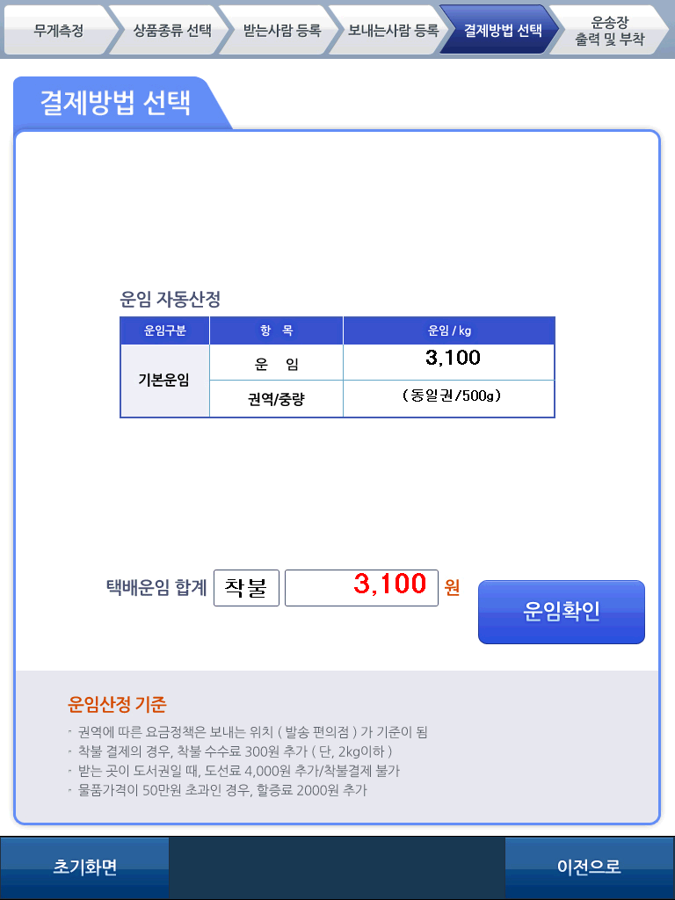
1. 접수 절차
GS25 편의점 택배
⑤ 무게 측정
⑥ 운임 및 결제 방법 확인
2,700
신용
2,700

Slide 7
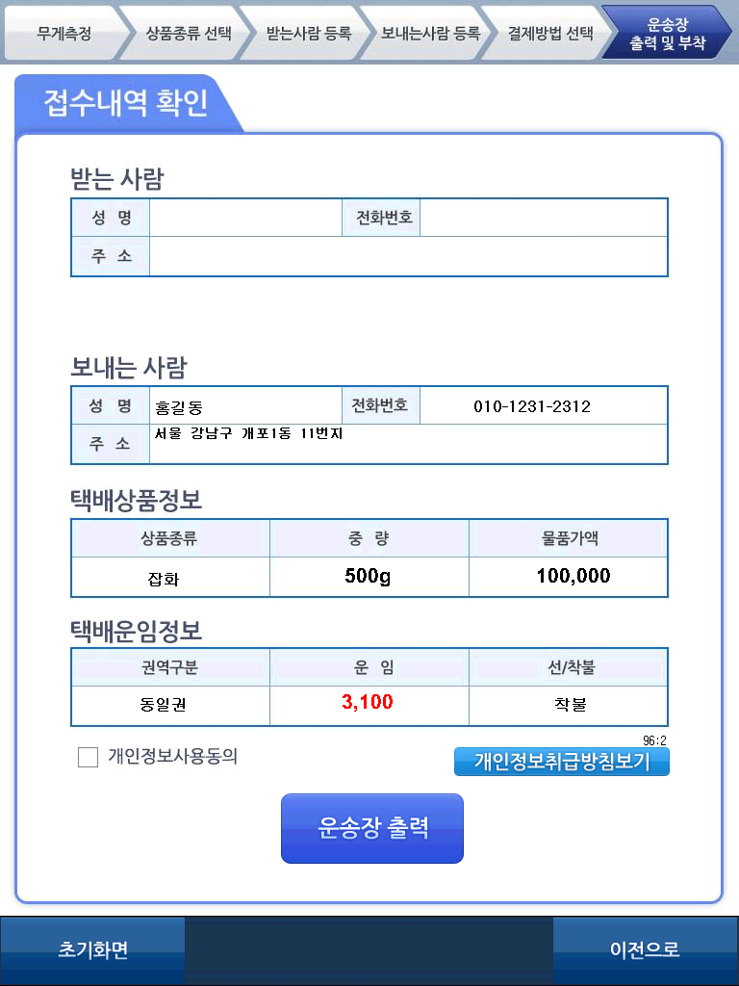
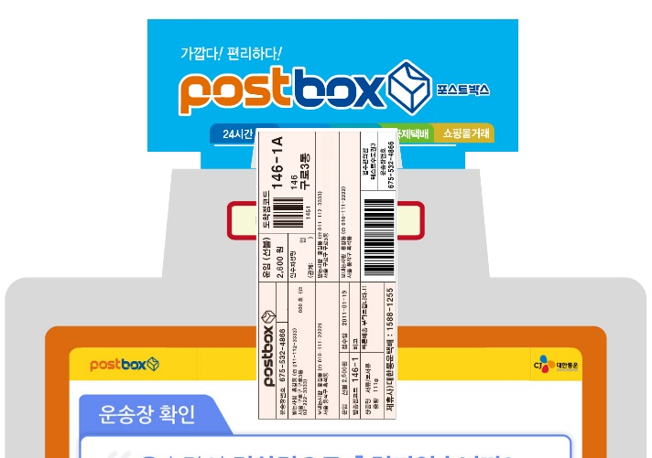


1. 접수 절차
GS25 편의점 택배
⑦ 접수내역 확인
⑧ 운송장 출력
샤오미 택배AS센터
02-2690-1140
서울시 강서구 화곡로 25길 8 경서빌딩 B1층
XXX
XXXX
⑨ 운송장을 상자에 붙여 카운터에 접수
2,700
신용

Slide 8
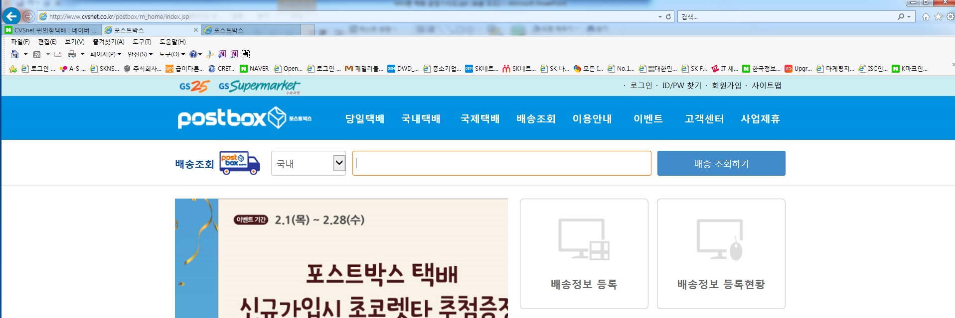
2. Tracking
배송 조회
편의점 택배 배송 조회 URL
http://www.cvsnet.co.kr/postbox/m_home/index.jsp
송장번호 입력 후
배송조회하기 클릭

Slide 9
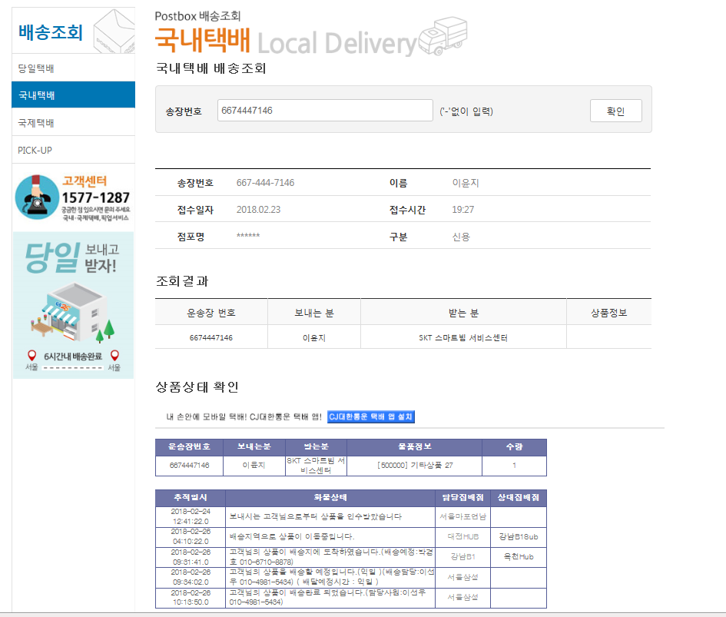
2. Tracking
조회 결과

Slide 10










SK networks service Corporate Profiles
“ Thank you ”
SK네트웍스 서비스는 고객사와 함께 성장하며
행복한 내일을 열어 나가겠습니다.
Homepage: www.sknservice.co.kr
04513, 서울특별시 중구 세종대로9길 41 퍼시픽타워 14층
Phone/Fax: 070.4755.9244 / 02.754.3076
사업담당자: 제휴서비스 그룹 민원홍 매니저 E-mail: ghddlek@sk.com
Mobile: 010.9487.8098

